Slide 1

Optimización (MDSF 2023-2024)
Introducción
Jorge López Lázaro
jorloplaz@gmail.com

Slide 2

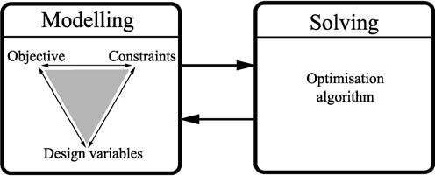

Objetivos
Modelar y aplicar métodos de optimización para problemas generales
Conocer los fundamentos matemáticos y algoritmos básicos que se utilizan para solucionar problemas de optimización
Usar Python para invocar a esos algoritmos de manera eficiente

Slide 3
Índice
¿Qué es la optimización?
Tipos de optimización
Lineal (LP)
Entera (IP)
No lineal (NLP)
Aplicaciones y ejemplos

Slide 4
1. ¿Qué es la optimización?

Slide 5
Optimizar
Optimizar supone:
Buscar la mejor opción de entre varias posibles (variables de decisión)
Donde “mejor” o “peor” se determina con un criterio específico (función objetivo)
Sujeta a las limitaciones existentes que acotan dichas opciones (restricciones)
Para pasar de la realidad al “lenguaje matemático” se recurre a representaciones simplificadas de dicha realidad (modelos)
Análisis del problema
Construcción del modelo
Solución numérica
Puesta en práctica de la solución
Validación del modelo

Slide 6
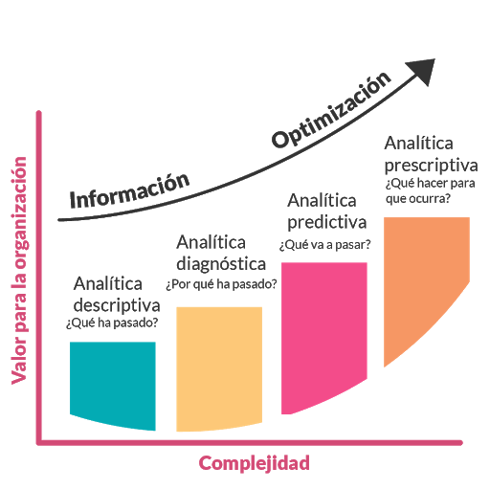
Optimización
La disciplina encargada de:
Formular problemas de decisión de entre muchas opciones posibles (modelado)
Diseñar algoritmos que resuelvan estos problemas de forma eficiente (algoritmos)
Validar y aplicar las soluciones encontradas (validación-aplicación)
¿Por qué estudiarla en Data Analytics? Porque es pilar básico en los problemas de analítica avanzada

Slide 7
Problemas de optimización
Debemos tener en cuenta 3 elementos básicos:
¿Qué se entiende por la mejor solución?
Función objetivo: medida cuantitativa del funcionamiento del sistema que se desea optimizar; beneficios, tiempo, energía, costes...
¿Qué podemos ajustar?
Variables de decisión: representan las decisiones que pueden afectar el valor de la función objetivo; horario de despegues de las líneas aéreas, cantidad de dinero a invertir, cantidad de dinero ingresado en X tiempo, …
¿Qué condiciones debemos tener en cuenta?
Restricciones: conjunto de relaciones que las variables están obligadas a cumplir para ser solución del modelo, de forma que algunas decisiones no se permiten: el despegue de un avión está limitado por motivos de seguridad aérea, el riesgo en una operación financiera se debe controlar, una fábrica no puede producir más de X unidades de un producto…

Slide 8
Ciclo de optimización
Identificación del problema
Especificación, datos clave y parámetros fijos
Especificación matemática y formulación
Formulación matemática para resolución (tipo de modelo, dimensiones, …)
Resolución
Selección del método y del algoritmo (o uso de software especializado que decida por nosotros)
Interpretación y análisis de resultados
Comprobación de solución: ¿tiene sentido?, ¿cumple especificación y objetivos?
Verificación, validación y refinamiento
Si el resultado de 4 no es válido, revisar modelo y/o código, refinarlos y volver a probar

Slide 9
Formulación de modelos
Identificar y definir parámetros del modelo
Los parámetros no cambian de valor durante la resolución del modelo (fijos).
Definir las variables de decisión
Definen la solución. Cualquier elemento que pueda cambiar de valor durante la resolución es una variable.
Definir las funciones de las variables en el modelo: función objetivo y restricciones.
Función objetivo: define el valor de las soluciones (lo buenas o malas que son).
Restricciones: definen la factibilidad de las soluciones (todas han de cumplirse).
Máxima atención al tipo de variables y tipo de funciones que se definen, ya que condicionan el método de resolución.

Slide 10
2. Tipos de optimización

Slide 11
Clasificación de problemas (I)
Naturaleza de los datos
Deterministas
Estocásticos
Tiempo
Dinámico
Estático
Linealidad de las variables
Lineales
No lineales
Continuidad de las variables
Continuos
Discretos

Slide 12
Clasificación de problemas (II)
Precisión
Según si tienen solución o no
Problemas no factibles
Problemas factibles
Heurística
Exacta
Óptimo global
(acotados)
Sin óptimo global
(no acotados)

Slide 13
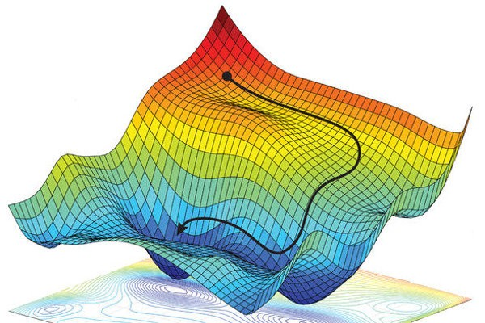
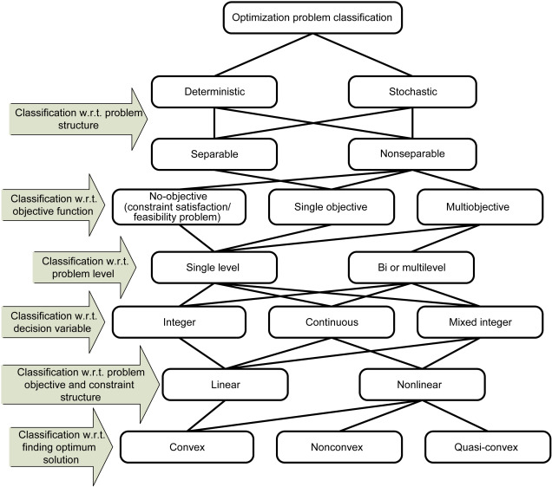
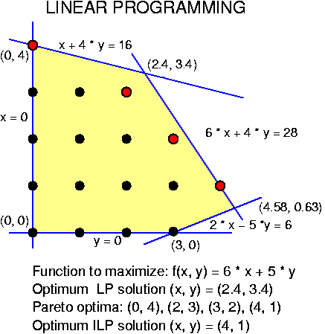
Clasificación de problemas (III)

Slide 14
Clasificación de problemas (IV)
Programación matemática
Programación lineal (LP)
Programación entera (IP)
Programación no lineal (NLP)
Método del símplex
Representación gráfica
Ramificación y acotamiento
Planos de corte
Ramificación y poda
Método del descenso por gradiente
Método de Newton
Método de cuasi-Newton

Slide 15





Software de optimización
Hay diversas bibliotecas de Python que permiten definir y solucionar problemas de optimización. Los que más se usan por ser software libre y que veremos en la parte práctica son:
PuLP (para LP e IP)
SciPy Optimization (para NLP y algo de IP)
También existen distintas opciones de software comercial, sujetos a licencia y que permiten resolver problemas más especializados, además de los anteriores:
Gurobi
IBM CPLEX
FICO Xpress

Slide 16
3. Aplicaciones y ejemplos

Slide 17
Casos de uso
LP
¿Cuál es la producción óptima de un producto para maximizar el beneficio y no sobrepasar la capacidad de producción?
¿Cuánto stock debe almacenarse de un producto para minimizar los costes y satisfacer la demanda?
¿Desde qué fábricas se debe enviar a qué mercados para esto mismo?
IP
¿Qué máquinas tienen que fabricar qué piezas de un producto?
¿Qué proyectos se deben realizar para maximizar los beneficios totales de una empresa?
NLP
Optimización de carteras: determinar la composición de una cartera de inversión para maximizar la rentabilidad, a la vez que se incurre en el menor riesgo posible.

Slide 18
Producción con recursos escasos (I)
Una fábrica de cerveza produce varios tipos de cerveza, con distintas tecnologías de producción, utilizando diferente cantidad de una materia prima básica y requiriendo un número diferente de horas del personal (otros elementos como energía o inmovilizados (local…) no se consideran)
¿Cuántos litros semanales debe producir de cada cerveza para maximizar el beneficio?
Datos semana:
 | P.V.P. (€/1000l.) | Mat.prima (€/1000l) | Mano de obra (empl./1000l)
Rubia | 300 € | 20 | 5
Negra | 500 € | 50 | 4
Disponible |  | 90 | 14

Slide 19
Producción con recursos escasos (II)
 | P.V.P. (€/1000l) | Mat.prima (€/1000l) | Mano de obra (empl./1000l)
Rubia | 300 € | 20 | 5
Negra | 500 € | 50 | 4
Disponible |  | 90 | 14
Índices:
tipos de cerveza (1,…, n)
Parámetros:
p_{i} : precio de venta cerveza tipo i (€/1000l)
a_{i} : cantidad de materia prima usada en producir cerveza i (€/1000l)
e_{i} : mano de obra utilizada para producir cerveza i (empleados/1000l)
u : límite disponible de materia prima (€)
v: número de empleados disponibles (empleados)

Slide 20
Producción con recursos escasos (III)
p_{i} : precio de venta cerveza tipo i (€/1000l)
a_{i} : cantidad de materia prima usada en producir cerveza i (€/1000l)
e_{i} : mano de obra utilizada para producir cerveza i (empleados/1000l)
u: límite disponible de materia prima (€)
v : número de empleados disponibles (empleados)
Índices y parámetros:
tipos de cerveza
materias primas
Q_{i} : cantidad a producir de cerveza tipo i (1000l)
B : beneficio (€)
Variables
Modelo
max B
B = 300Q + 500Q − (20Q + 50Q )
1 2 1 2
20Q₁ + 50Q₂ ≤ 90
5Q₁ + 4Q₂ ≤ 14
Q_{1,} Q₂ ≥ 0

Slide 21
Planificación de producción e inventario (I)
Una empresa desea planear su política de producción/inventario para los meses de agosto, septiembre, octubre y noviembre. La demanda estimada del producto para esos meses es de 500, 600, 800 y 1.000 unidades, respectivamente. La capacidad de producción mensual es de 600 unidades con un coste de 2500 €/unidad. El inventario inicial es de 250 unidades y durante cualquier mes dado se pueden almacenar a lo sumo 400 unidades. Si el coste mensual por unidad por mantener en inventario es de 300 €, minimizar el coste total de producción e inventario.
Se debe satisfacer la demanda y se requiere tener 100 unidades en inventario al final de noviembre.

Slide 22
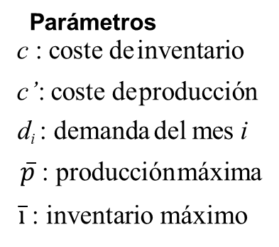
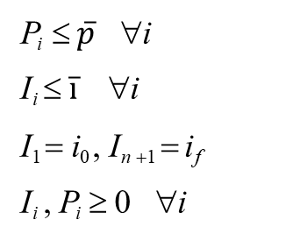
Planificación de producción e inventario (II)
Índices
i : meses (i=1,…,n)
Parámetros
c : coste de inventario
c’: coste de producción
d_{i} : demanda del mes i $\overline{p}$ : producción máxima
$\overline{i}$ : inventario máximo
Variables
P_{i} : producción del mes i
Modelo
min ∑(cI_{i} + c′P_{i} )
i
I_{i} : inventario al inicio del mes i
I_{i-1} + P_{i} − d_{i} = I_{i} ∀i
P_{i} ≤ $\overline{p}$ ∀i
I_{i} ≤ $\overline{i}$ ∀i
I₁ = i₀ , I_{n +1} = i_{f}
I_{i} , P_{i} ≥ 0 ∀i
i₀ : inventario inicial
i_{f} : inventario final

Slide 23
Distribución de transporte (I)
Una empresa tiene una serie de fábricas de envasado donde produce cajas de un determinado producto y un conjunto de mercados de consumo a los que tiene que llevar las cajas. Cada fábrica tiene una capacidad de producción de cajas y cada mercado demanda un número de cajas. El transporte de cada caja se hace de forma unitaria desde cada fábrica a cada mercado con un coste. ¿Cómo hay que hacer la distribución para minimizar el coste de transporte?
Costes (€/caja) | Madrid | Barcelona | Valencia | Capacidad producción (cajas)
Vigo | 60 | 120 | 90 | 350
Algeciras | 50 | 150 | 110 | 700
Demanda (cajas) | 400 | 450 | 150

Slide 24

Distribución de transporte (II)
Costes (€/caja) | Madrid | Barcelona | Valencia | Capacidad producción (cajas)
Vigo | 60 | 120 | 90 | 350
Algeciras | 50 | 150 | 110 | 700
Demanda (cajas) | 400 | 450 | 150
Índices
^{c}ij
1
b
i: fábricas (1, …, m)
j: mercados (1, …, n)
a
1
1
1
a
2
2
2
b
2
Parámetros
a_{i} : capacidad de producción fábrica i (cajas)
a
m
$b_{j}$: demanda en mercado de consumo j (cajas)
m
n b
n
c_{ij} : coste unitario transporte de fábrica i a mercado j (€/caja)

Slide 25
Distribución de transporte (III)
Costes (€/caja) | Madrid | Barcelona | Valencia | Capacidad producción (cajas)
Vigo | 60 | 120 | 90 | 350
Algeciras | 50 | 150 | 110 | 700
Demanda (cajas) | 400 | 450 | 150
Índices
i: fábricas
j: mercados
Parámetros
a_{i} : capacidad de producción fábrica i (cajas)
Modelo (se satisface la demanda)
min Z
m n
Z = ∑∑c Q
b : demanda en mercado de consumo j (cajas)
ij ij
j
c_{ij} : coste unitario transporte de fábrica i a mercado j (€/caja)
Variables
i =1 j =1
∑^{Q}ij ^{≤ a}i
j
∑^{Q}ij ^{= b}j
i = 1,😐, m
Q_{ij} : cantidad a enviar de fábrica i a mercado j (cajas)
Z : coste de transporte (€)
j = 1,😐, n
i
Q_{ij} ≥ 0 ∀i, j

Slide 26
Asignación de tareas (I)
Una empresa tiene 8 máquinas y tiene que producir 8 trabajos en ellas, uno en cada máquina. Se tiene el tiempo que cada máquina tardaría en desarrollar cada trabajo. Si desea minimizar el tiempo total de máquinas ¿cómo debería asignar los trabajos?
Índices
i: máquinas (1, …, m)
j: trabajos (1, …, n)
Parámetros
t_{ij} : tiempo en máquina i para el trabajo j (horas)
t (horas) | T1 | T2 | T3 | T4 | T5 | T6 | T7 | T8
M1 | 5 | 8 | 2 | 10 | 4 | -- | 7 | 11
M2 | 7 | 11 | 3 | 11 | 5 | 20 | 8 | 12
M3 | 6 | 8 | 3 | 11 | 6 | 18 | 9 | 11
M4 | 8 | 7 | 4 | 9 | 6 | -- | 6 | 10
M5 | 6 | 7 | 3 | 8 | 5 | 17 | 7 | 12
M6 | 5 | 7 | 3 | 7 | 3 | 15 | 6 | 10
M7 | 7 | 9 | 4 | 10 | 6 | 21 | 9 | 14
M8 | 9 | 12 | 5 | 12 | 7 | 25 | 10 | 15

Slide 27
Asignación de tareas (II)
Índices
Parámetros
t_{ij} : tiempo en máquina i el trabajo j (horas)
i: máquinas (1, …, m)
j: trabajos (1, …, n)
t (horas) | T1 | T2 | T3 | T4 | T5 | T6 | T7 | T8
M1 | 5 | 8 | 2 | 10 | 4 | -- | 7 | 11
M2 | 7 | 11 | 3 | 11 | 5 | 20 | 8 | 12
M3 | 6 | 8 | 3 | 11 | 6 | 18 | 9 | 11
M4 | 8 | 7 | 4 | 9 | 6 | -- | 6 | 10
M5 | 6 | 7 | 3 | 8 | 5 | 17 | 7 | 12
M6 | 5 | 7 | 3 | 7 | 3 | 15 | 6 | 10
M7 | 7 | 9 | 4 | 10 | 6 | 21 | 9 | 14
M8 | 9 | 12 | 5 | 12 | 7 | 25 | 10 | 15
Variables
⎧1 si máquina i realiza trabajo j
otro caso
X :
⎨
ij
⎩
0
S : suma total de tiempos de trabajo
Modelo
min S
^{S =} ∑∑^{t}ij ^{X}ij i j
∑ X_{ij} = 1
i
∑ X_{ij} = 1
j
X_{ij} ∈{0,1}
j = 1,..., n
i = 1,..., m
∀i, j

Slide 28
Asignación de proyectos (I)
Una empresa tiene que seleccionar los proyectos que va a realizar para obtener el mayor beneficio teniendo en cuenta que los proyectos tiene que financiarlos por adelantado y tiene un presupuesto disponible para ello que no puede superar (2 millones de €)
 | P1 | P2 | P3 | P4 | P5 | P6 | P7 | P8 | P9
Beneficio | 10 | 20 | 15 | 20 | 15 | 20 | 30 | 35 | 15
Coste | 20 | 50 | 30 | 60 | 40 | 70 | 90 | 80 | 40
Índices
j: proyectos
Parámetros
v_{j} : beneficio del proyecto j
c_{j} : coste del proyecto j
b : presupuesto

Slide 29
Asignación de proyectos (II)
Una empresa tiene que seleccionar los proyectos que va a realizar para obtener el mayor beneficio teniendo en cuenta que los proyectos tiene que financiarlos por adelantado y tiene un presupuesto disponible para ello que no puede superar (2 millones de €)
 | P1 | P2 | P3 | P4 | P5 | P6 | P7 | P8 | P9
Beneficio | 10 | 20 | 15 | 20 | 15 | 20 | 30 | 35 | 15
Coste | 20 | 50 | 30 | 60 | 40 | 70 | 90 | 80 | 40
Índices
j: proyectos
Variables
Modelo
max G
Parámetros
v_{j} : beneficio del proyecto j
c_{j} : coste del proyecto j
b : presupuesto
₌ ⎧1 si se realiza el proyecto j
otro caso
G = ∑v X
X
⎨₀
j j
j
⎩
j
∑c X ≤ b
G : beneficio
j j
j
X _{j} ∈{0,1}

Slide 30
Optimización de carteras (I)
Seleccionar de entre una serie de inversiones de las que se conoce el rendimiento esperado, la volatilidad (varianza del rendimiento) y la covarianza entre los rendimientos, deseando maximizar el rendimiento y minimizar el riesgo (varianza).
Índices
i, j inversiones/acciones
max R = ∑ μ _{j} X _{j}
j =1
n
Parámetros
μ _{j} : rendimiento esperado acción j
σ _{ij} : covarianza del rendimiento acción i y j
l, u : cota inferior, superior de la inversión
n n
min
^{V =} ∑∑^{σ} ij ^{X}i ^{X} j
i =1 j =1
∑ X _{j} = 1
j =1
0 ≤ X _{j} ≤ 1
Variables
X_{j} : proporción invertida en la acción j
R : rendimiento esperado de la cartera
V : varianza del rendimiento de la cartera
n

Slide 31
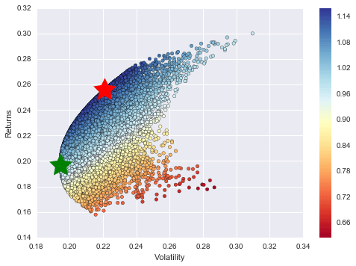
Optimización de carteras (II)
Seleccionar de entre una serie de inversiones de las que se conoce el rendimiento esperado, la volatilidad (varianza del rendimiento) y la covarianza entre los rendimientos, deseando maximizar el rendimiento y minimizar el riesgo (varianza).
Índices
i, j inversiones/acciones
Parámetros
μ _{j} : rendimiento esperado acción j
σ _{ij} : covarianza del rendimiento acción i y j
l, u : cota inferior, superior de la inversión
Variables
X_{j} : proporción invertida en la acción j
R : rendimiento esperado de la cartera
V : varianza del rendimiento de la cartera

